Slide 1
Fevereiro/2016
Número de participantes
8.911
Benefícios de risco
5.447 contratações (61,13% dos participantes do RG)

Slide 2
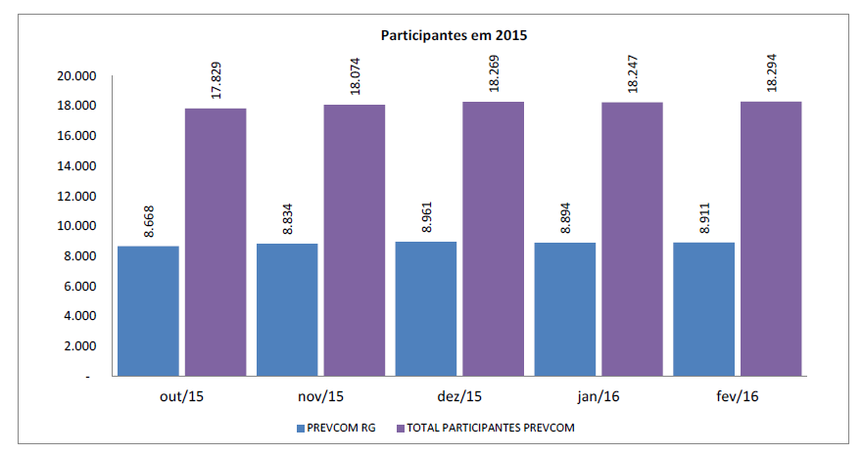
Fevereiro/2016
Número de participantes
EVOLUÇÃO EM 2015

Slide 3
Março/2016
Atividades de investimentos
Valor acumulado SP-PREVCOM: R$ 447.590.250,86 (PREVCOM RG + PREVCOM RP + PREVCOM RG-UNIS) Valor acumulado PREVCOM RG: R$ 179.080.655,69 Posição em 31/03/2016

Slide 4
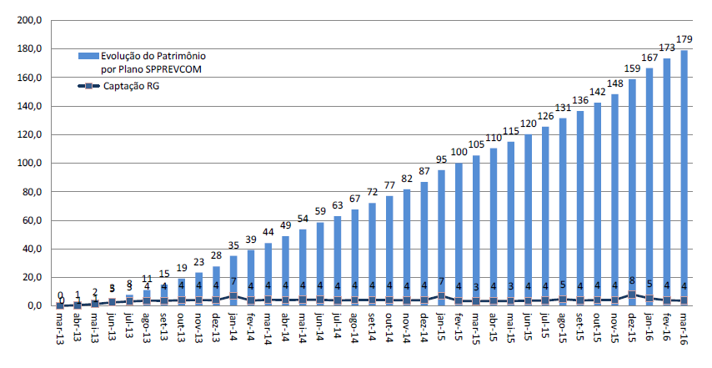
Março/2016
Atividades de investimentos
EVOLUÇÃO DA CAPTAÇÃO (em R$ milhões)

Slide 5
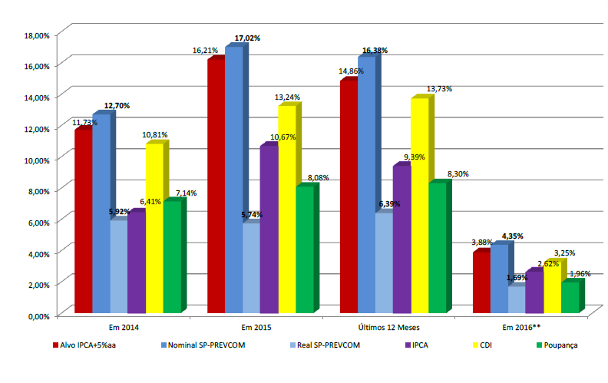
Março/2016
Atividades de investimentos
EVOLUÇÃO DA RENTABILIDADE ACUMULADA
Rendimento Fundo Paulista
Rendimento do Fundo acima da Inflação (IPCA)

Slide 6
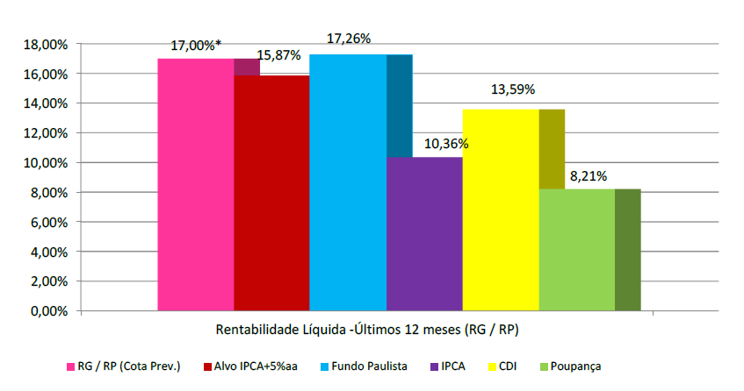
Março/2016
Atividades de investimentos
RENTABILIDADE LÍQUIDA SP-PREVCOM

